Slide 1
Colloque SSE
16 juin 2022
Les piliers d’une démarche de santé environnementale gagnante
Maxine David, Directrice, Initium
Eric Devost, Coordonnateur des services, Espace carrière
Marie-Françoise Fayolle, Coordonnatrice SIM-SIV et PEP, Direction santé mentale et dépendance
France Le Blond, Directrice adjointe des services techniques – volet hôtellerie

Slide 2
PLAN DE PRÉSENTATION
Historique et partenariat
Démarche de santé environnementale du CISSS de la Montérégie-Est
Le plateau de l’Hôpital Pierre-Boucher: un modèle reconnu!
Le plateau de l’Hôpital Hôtel-Dieu de Sorel: une belle transition
Le plateau de l’Hôpital Honoré-Mercier: le dernier-né…
Nos facteurs de succès
Inspiration et conclusion

Slide 3
Historique
2014: Début du plateau interne avec D’un couvert à l’autre à l’Hôpital Pierre-Boucher (CSSS Pierre-Boucher)
2015: Début du plateau externe avec Ateliers Transition au CSSS Richelieu-Yamaska
2015: Création du CISSS de la Montérégie-Est et début d’une démarche concertée de santé environnementale avec SSE
2020: Création d’un plateau de travail interne à l’Hôtel-Dieu de Sorel avec Carrefour Jeunesse emploi transformé en plateau externe en 2021
2022: Création du petit dernier plateau interne avec Espace Carrière à l‘Hôpital Honoré-Mercier

Slide 4






Un riche partenariat

Slide 5

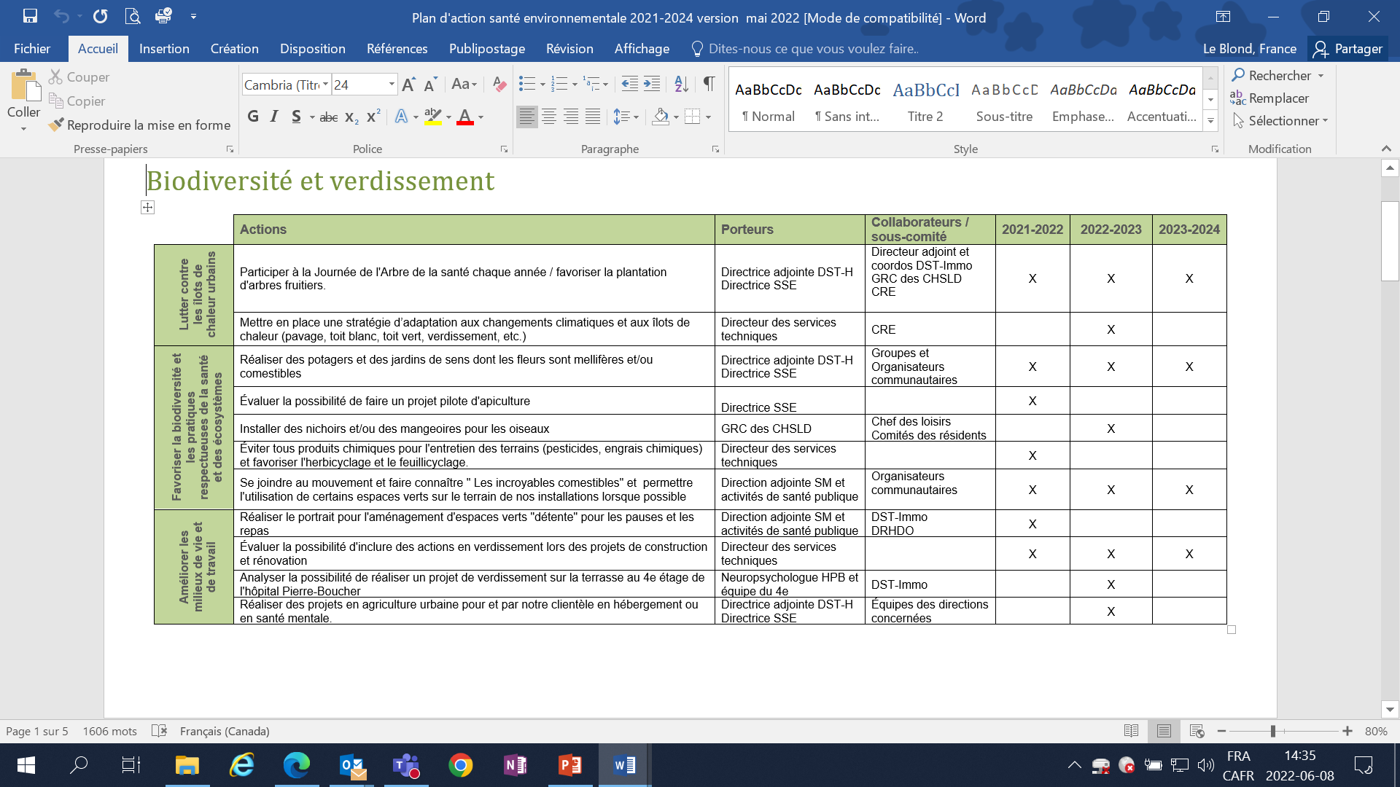
Démarche de santé environnementale
Amorcée dès 2015 grâce au partenariat avec SSE;
Création du Comité Environnement en santé;
État de situation des 4 anciens établissements;
2017:Rédaction de la 1ère version de politique de santé
  environnementale et de développement durable (révisée 2022);
Publication de deux rapports d’activités
Déploiement de deux plans d’action triennaux

Slide 6
Nos 3 axes prioritaires
Environnement: Matières détournées de l’enfouissement
+
Économie: Circulaire, locale, traçabilité des matières. Partenariat avec les entreprises qui valorisent nos matières
+
Santé: Approche populationnelle, insertion socio-professionnelle

Slide 7

Quelques retombées selon rapport d’activités 2018-2020
729 tonnes de papier déchiqueté
170 557 portions de nourriture données à des personnes
  dans le besoin
10 841 lampes au mercure récupérées
223 890 kg de métaux vendus aux récupérateurs
12 934 kg de matelas détournés de l’enfouissement
Redevances diverses de 36 000$ en 2021-2022 (papier, carton, métaux), en forte croissance depuis la mise en ballots à HPB grâce à notre nouvel Écopack (conteneur maritime pour mise en ballots et entreposage).

Slide 8
Clientèles visées pour nos 3 RLS
SIM-SIV-PEP
Outil et levier de Réadaptation/ Mobilisation
Adapté aux capacités de chacun avec des attendus
Plateau à l’intérieur de l’établissement de soins
Reconnaissance des forces et intégration dans un milieu normalisant
Transfert des acquis vers d’autres milieux de travail

Slide 9
Intégration des Pairs –Aidants
2017-RLS PB : Équipe Suivi Intensif et relais Support pour SIV et PEP
Rôle du Pair-Aidant : Expérience de la maladie/Travail de Sensibilisation
Espoir pour les Familles
Mieux comprendre l’impact du diagnostic et du traitement et des effets secondaires
Soutien dans l’intégration des nouveaux participants
2022 : 4 Pairs-Aidants : 2 en SIM ( SIV et PEP support)
  1 Superviseur Plateau PB
  1 Superviseur Plateau RY
  1 Pour 2 Ateliers / Plateau Sorel

Slide 10
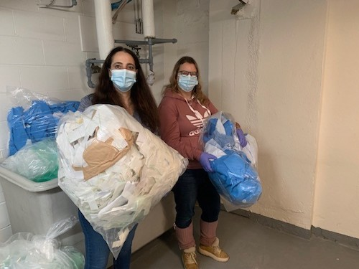
Le plateau de l’Hôpital Hôtel-Dieu de Sorel: une belle transition
2020: Début d’un plateau interne de déchiquetage en collaboration avec Carrefour Jeunesse Emploi Pierre-De-Saurel
Début de la pandémie: un frein à ce plateau
2021: Transfert du déchiquetage dans les locaux externes du CJE et développement d’un plateau interne de tri de plastiques
Supervision du plateau par les intervenants de l’équipe de santé mentale (SIM-SIV)
À venir: supervision de l’atelier par un pair-aidant

Slide 11
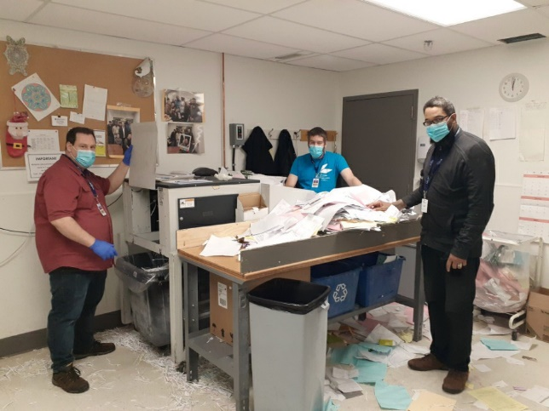
Le plateau de l’Hôpital Pierre-Boucher: un modèle reconnu
Notre organisme
Amélioration de la qualité de vie
Création d’une communauté
Programme PAAS-Action
Savoir-faire et savoir-être
Développement d’un sentiment d’utilité
Quelques statistiques
Accompagner des personnes aux prises avec une schizophrénie dans leur rétablissement afin qu’elles puissent un jour intégrer un emploi

Slide 12
Un projet en développement continu
Transport des matières
vers l’hôpital
Conserves alimentaires
CLSC Simonne-Monet-Chartrand
CLSC Longueuil-Ouest
Récupération des repas non consommés de l’hôpital

Slide 13
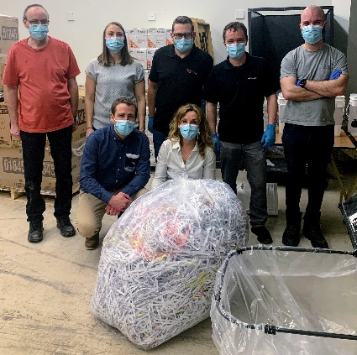
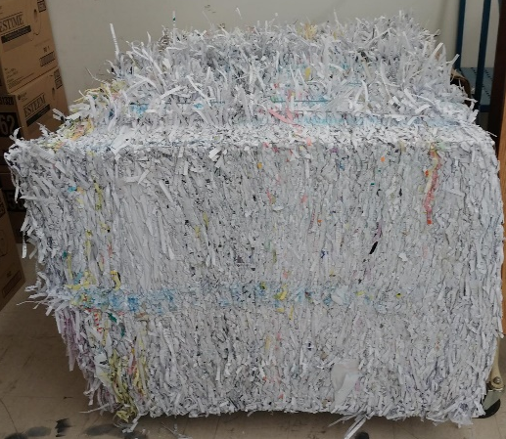
Le plateau de l’Hôpital Honoré-Mercier: le dernier-né
Mars 2022: Début du plateau en collaboration CISSSME
  et Espace carrière
Mission d’Espace carrière et rôle dans le projet
Clientèle hétérogène vers un même objectif (18 personnes actives)
  Préparation à l’emploi
  Insertion/réinsertion socioprofessionnelle
  Stages
  Jeunes en difficulté, santé mentale, nouveaux arrivants
  Travaux communautaires (5 contrats)

Slide 14
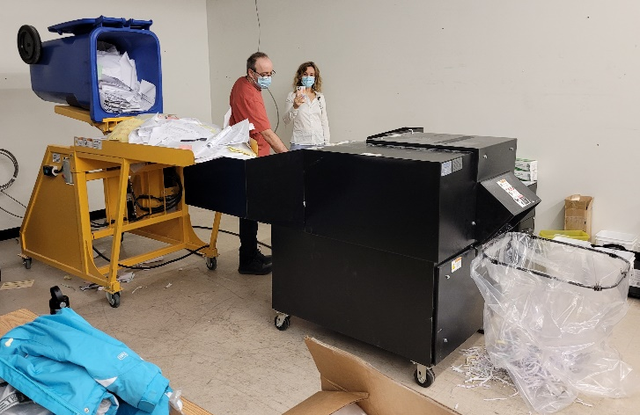
Le plateau de l’Hôpital Honoré-Mercier: le dernier-né (suite)
Diverses sources de référence des participants
Sentiment d’appartenance, développement de l’autonomie
Développement et évaluation des compétences génériques en emploi
Retombées souhaitées

Slide 15
Nos facteurs de succès
Engagement de toutes les parties et de la haute direction
Un pas, un plateau à la fois, une solution à la fois
Approche participative des équipes (ex: personnel de l’hygiène-salubrité, équipes santé mentale et partenaires du milieu)
Accompagnement des participants au quotidien
Un milieu où l’inclusion et l’intégration sont au rendez-vous!

Slide 16
« Il faut tout un village pour élever un enfant »
Proverbe africain
Une telle démarche concertée ne peut se faire sans l’implication, le dévouement et la collaboration de toutes les parties.
Notre partenariat est le pilier à la base de ce succès. Ce qui nous relie, c’est le souci des personnes, de l’environnement et de la santé globale!

Slide 17


